Slide 1
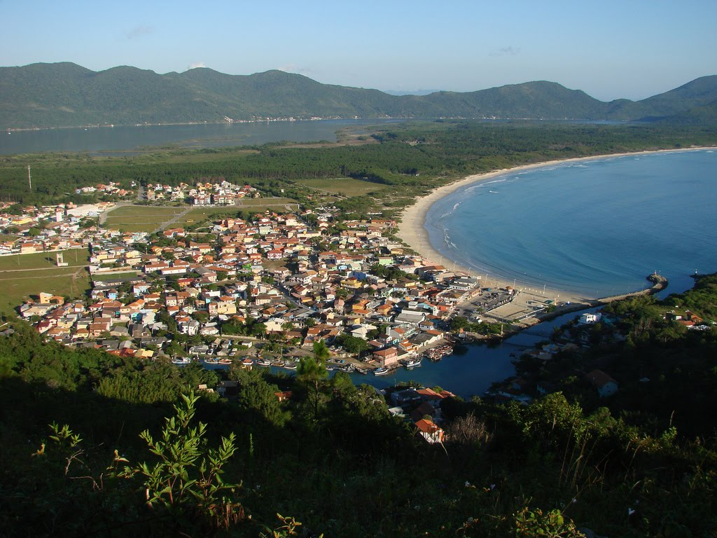






CALIBRAÇÃO DO MODELO HIDRÁULICO DA
BARRA DA LAGOA – FLORIANÓPOLIS/SC
Eng. Guilherme Violato Girol
guilhermegirol@gmail.com
REALIZAÇÃO
APOIO/EXECUÇÃO
FINANCIADORAS

Slide 2

PROGRAMAÇÃO
SOBRE O PROJETO;
objetivos PROPOSTOS;
PROCESSO DE CONSTRUÇÃO DO MODELO;
DADOS DO SETOR DE ESTUDO;
CAMPANHAS DE CAMPO;
CALIBRAÇÃO DO MODELO Hidráulico;
Análise dos resultados;
Proposição de melhorias.

Slide 3
SOBRE O PROJETO
Rede de pesquisa: finep, univali (Itajaí/SC), uem (Maringá/PR), ufms (Campo Grande/MS);
SISTEMA PILOTO: Setor de abastecimento de água da Barra da Lagoa/Florianópolis (CASAN);
FERRAMENTAS UTILIZADAS: WaterCAD, ArcGIS, AutoCAD;
EQUIPAMENTOS DE MEDIÇÃO: Tubos de Pitot, Maletas Pitométrica e Dataloggers de Pressão.

Slide 4

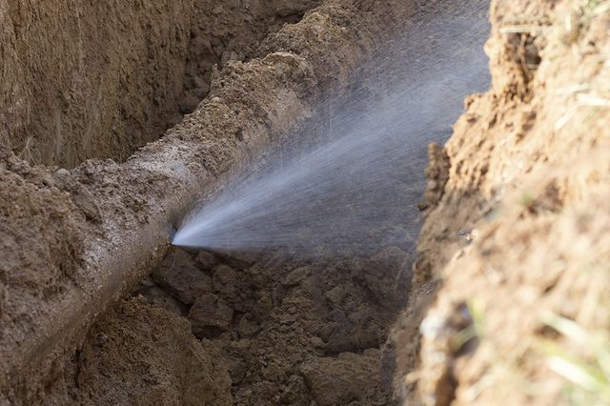

OBJETIVOS PROPOSTOS
MODELAGEM HIDRÁULICA DO SETOR PILOTO;
CALIBRAÇÃO E AJUSTES DO MODELO;
PROPOSIÇÃO DE MELHORIAS.

Slide 5


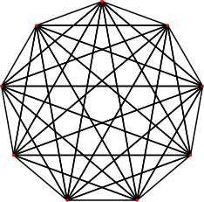
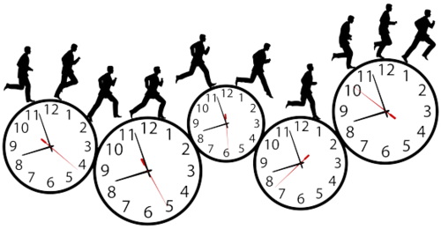
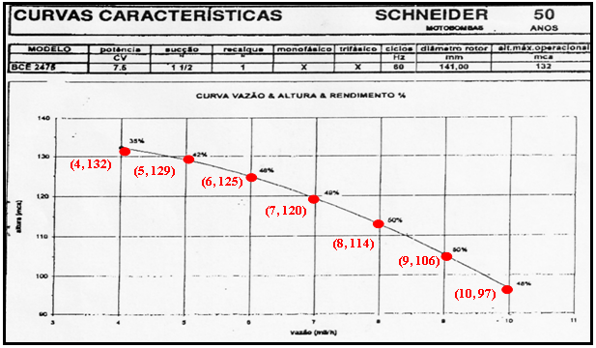

PROCESSO DE CONSTRUÇÃO DO MODELO
O QUE DEVEMOS CONSIDERAR ANTES DE MODELAR UM PROJETO?
Objetivo pretendido;
Complexidade do problema;
Dados e informações disponíveis;
Software a ser utilizado;
Exigência do cliente;
Recursos financeiros disponíveis;
Tempo para elaboração do projeto;
Qualidade dos dados.

Slide 6
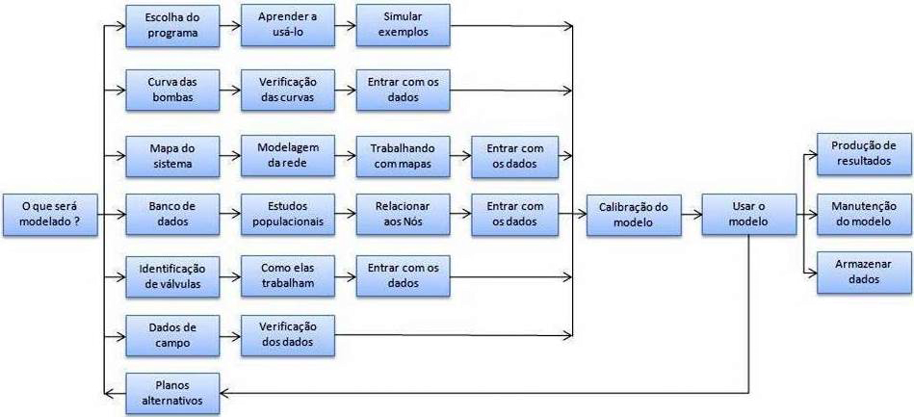
PROCESSO DE CONSTRUÇÃO DO MODELO

Slide 7
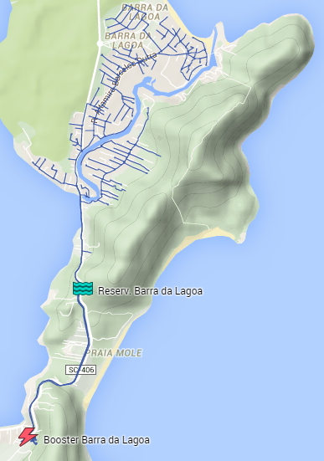
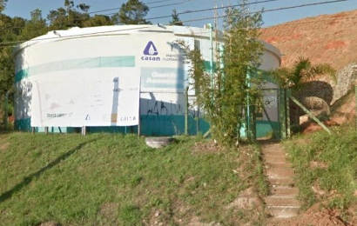
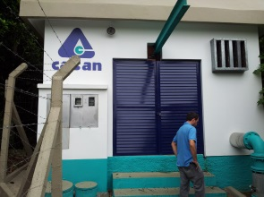
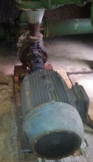
DADOS DO SETOR DE ESTUDO
Empresa: CASAN – Companhia Catarinense de Águas e Saneamento;
Cidade: Florianópolis/SC;
Setor: Barra da Lagoa;
Número de ligações: 2.278*;
População: 15.212**.
* CASAN (JAN/2015)
** IBGE (2014)

Slide 8
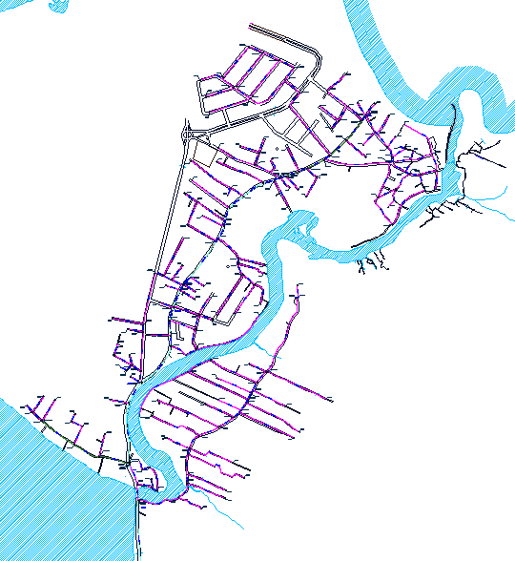
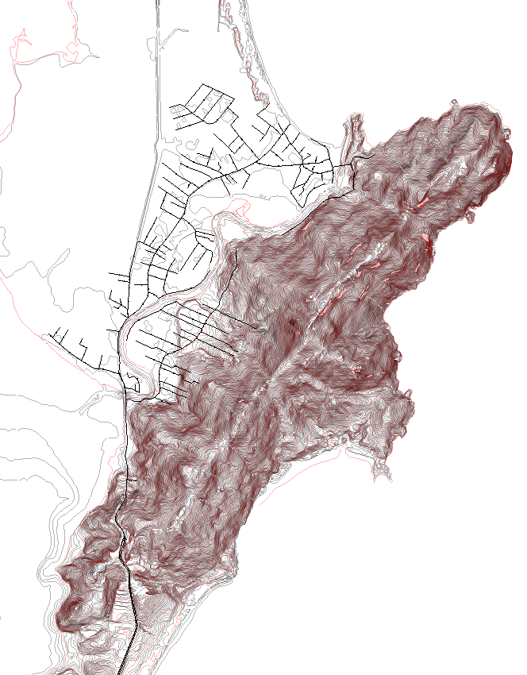
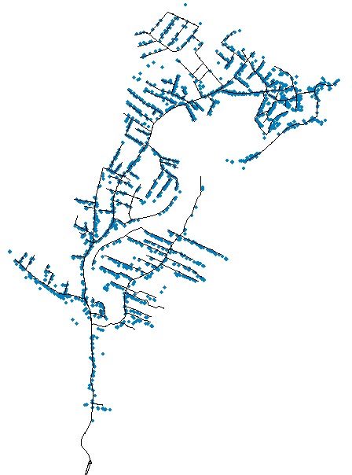
PROCESSO DE CONSTRUÇÃO DO MODELO
Cadastro
Técnico
Curvas de
Nível
Espacialização do
Cadastro Comercial

Slide 9
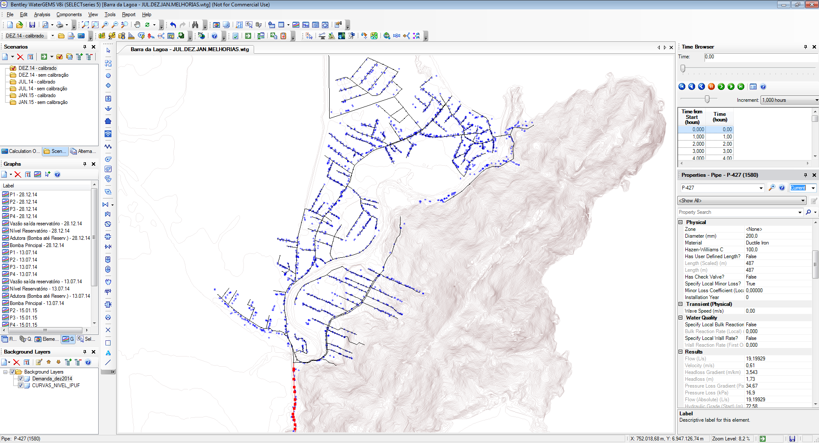

PROCESSO DE CONSTRUÇÃO DO MODELO
Consolidação dos dados no software WaterCAD.

Slide 10
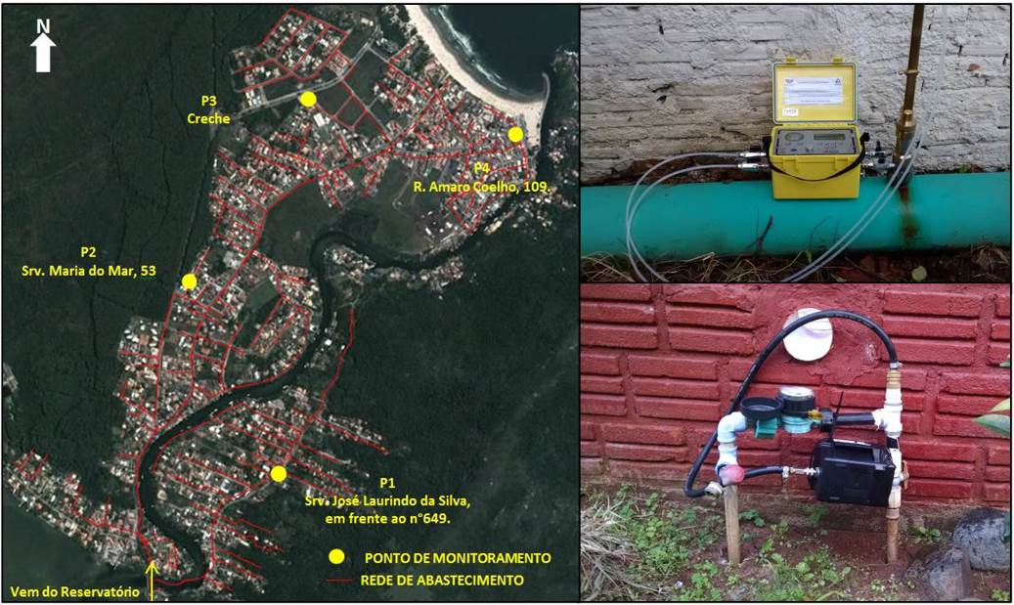
CAMPANHAS DE CAMPO

Slide 11
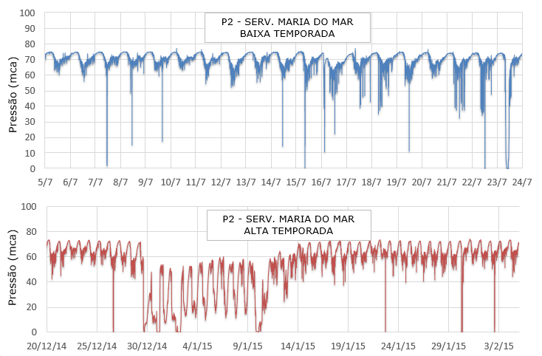
CAMPANHAS DE CAMPO - PRESSÃO

Slide 12
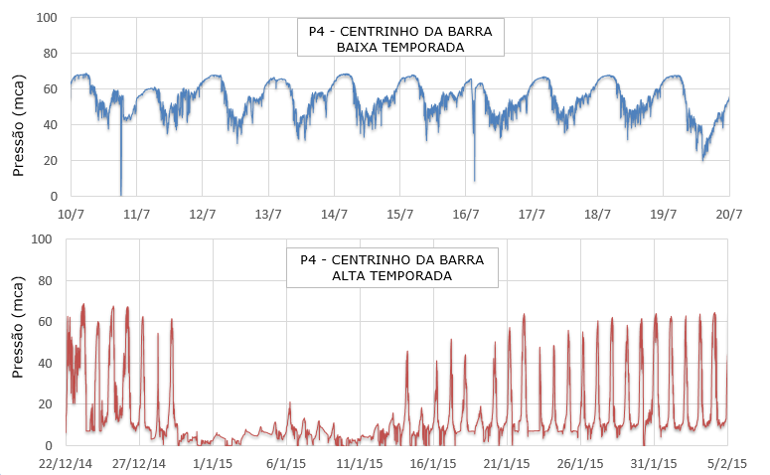
CAMPANHAS DE CAMPO - PRESSÃO

Slide 13
CAMPANHAS DE CAMPO - VAZÃO
MEDIÇÃO EM 13/07/2014
VOLUME DISPONIBILIZADO = 1.536,72 m³
VAZÃO MÉDIA DE CONSUMO = 17,78L/s >> 64,0m³/h
MEDIÇÃO EM 28/12/2015
VOLUME DISPONIBILIZADO = 2.811,72 m³
VAZÃO MÉDIA DE CONSUMO = 32,54L/s >>117,14m³/h

Slide 14
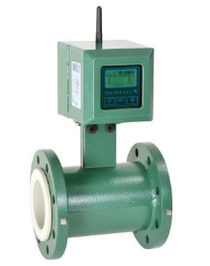
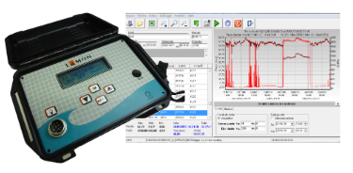
CALIBRAÇÃO DO MODELO HIDRÁULICO
Para utilizar o modelo hidráulico para fins de projetos, estudos, planejamento, operação, entre outros, é necessário que o mesmo seja calibrado (ajustado);
Não existe calibração se não houver dados de campo;
É necessário adotar um período no qual as medições foram realizadas sem “anomalias”;
Foram selecionados os dia 13 de julho de 2014 e o dia 15 de janeiro de 2015 como referência para os ajustes.

Slide 15
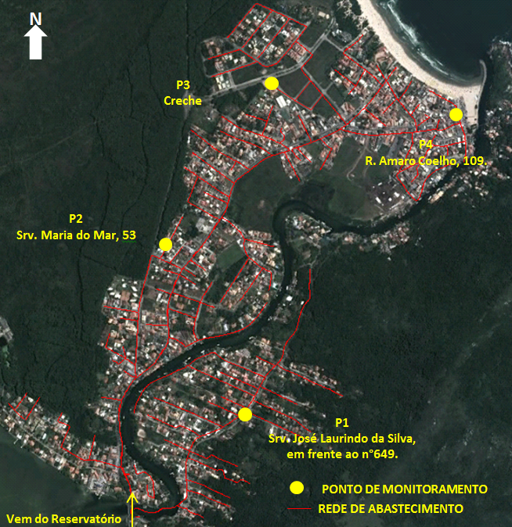
CALIBRAÇÃO DO MODELO HIDRÁULICO
Setores
de calibração

Slide 16
CALIBRAÇÃO DO MODELO HIDRÁULICO
Setores
de calibração

Slide 17
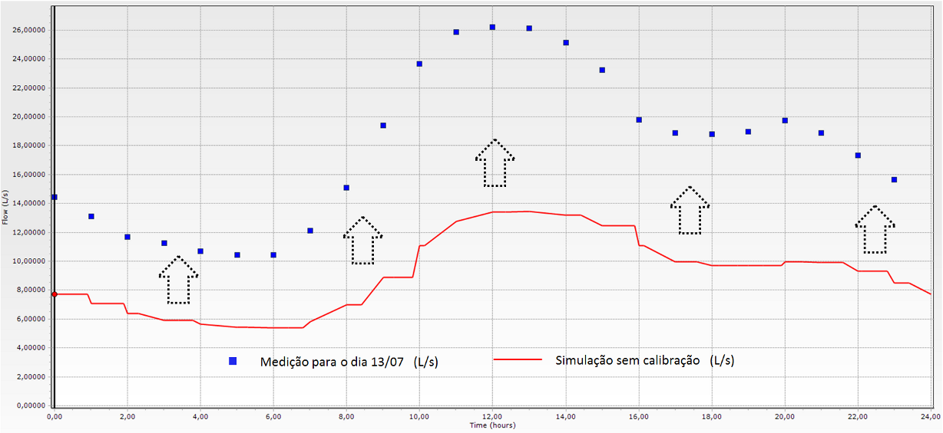
CALIBRAÇÃO DO MODELO HIDRÁULICO
Avaliação inicial – Vazão na saída do reservatório.

Slide 18
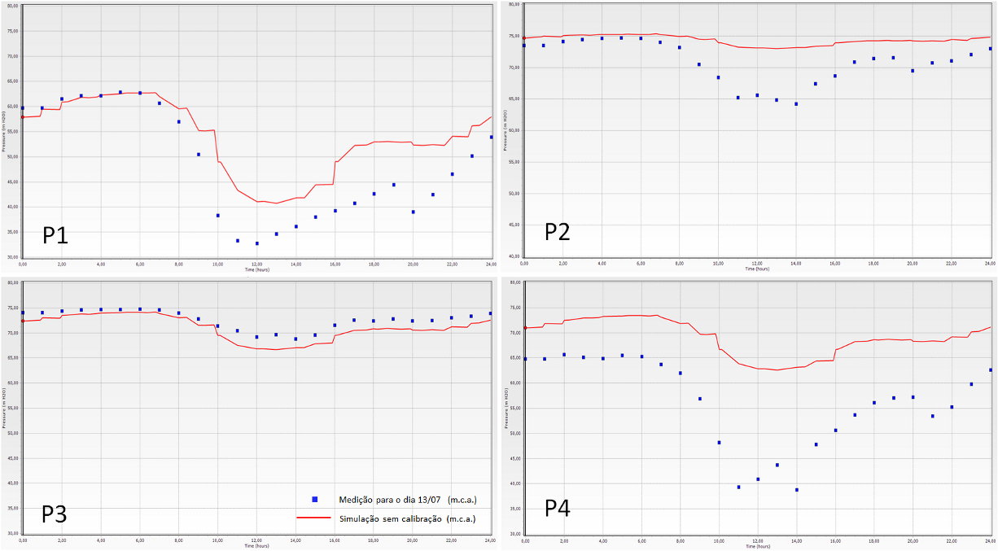
CALIBRAÇÃO DO MODELO HIDRÁULICO
Avaliação inicial – Pressão na rede.

Slide 19
CALIBRAÇÃO DO MODELO HIDRÁULICO
Para realizar o balanceamento do modelo para ajustá-lo por meio das vazões e pressões observadas, procedeu-se com os seguintes ajustes nos referidos setores:
SETOR DE MEDIÇÃO | AJUSTE MÉDIO REALIZADO
Ponto P2/P3 | 2,3 x Qbase
Ponto P4 | 1,47 x Qbase

Slide 20
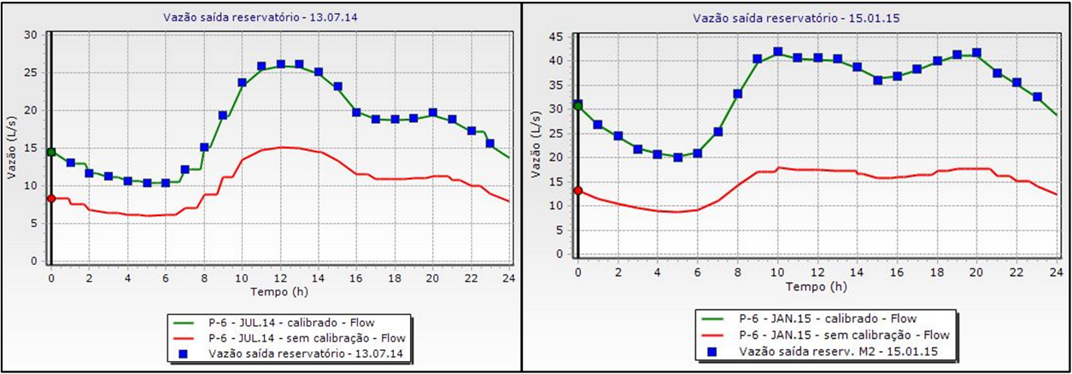
CALIBRAÇÃO DO MODELO HIDRÁULICO
Vazão na saída do reservatório.

Slide 21
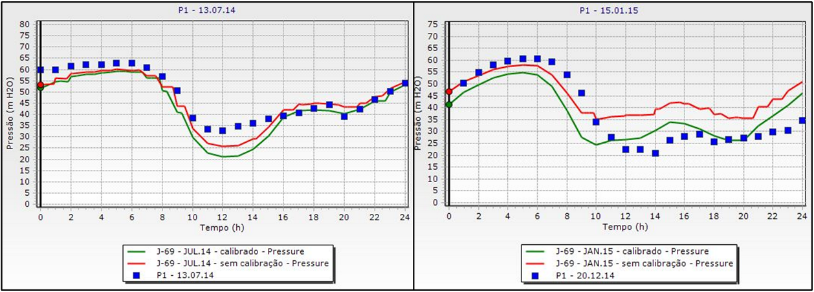
CALIBRAÇÃO DO MODELO HIDRÁULICO
Pressão no P1 – Fortaleza da barra.

Slide 22
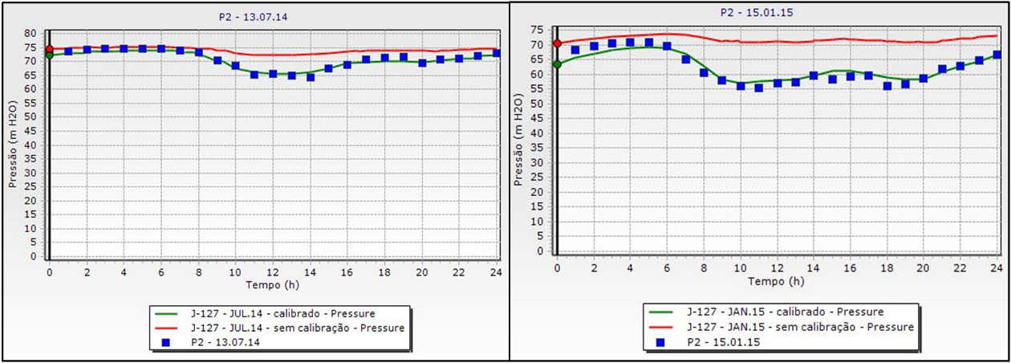
CALIBRAÇÃO DO MODELO HIDRÁULICO
Pressão no P2 – Servidão Maria do Mar.

Slide 23
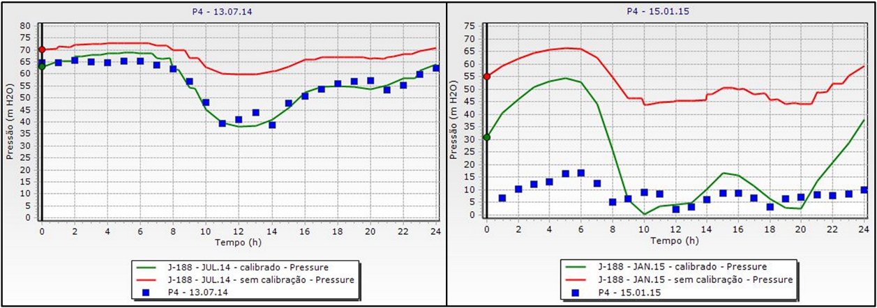
CALIBRAÇÃO DO MODELO HIDRÁULICO
Pressão no P4 – Centro da barra.

Slide 24
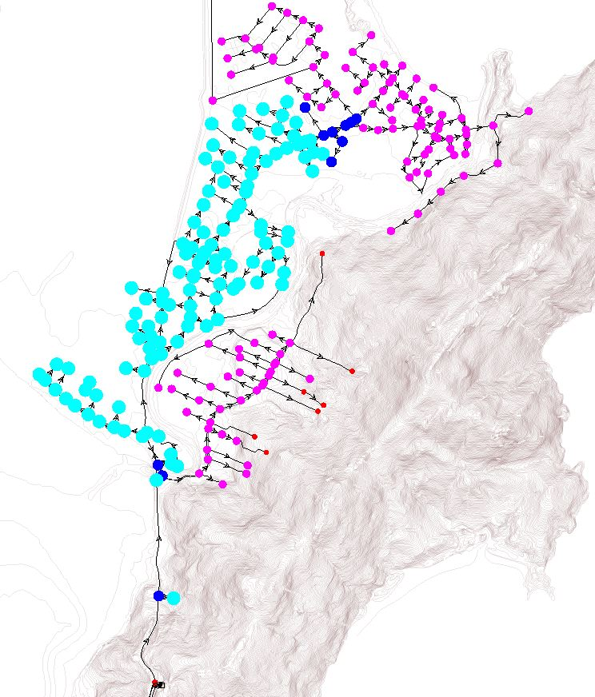
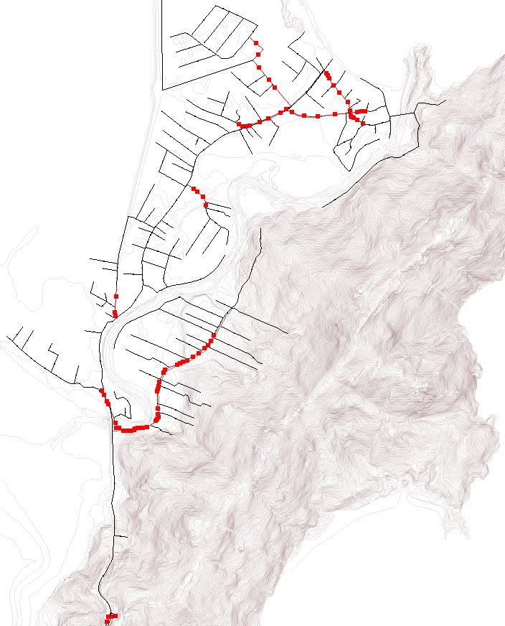
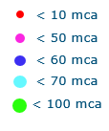
ANÁLISE DOS RESULTADOS
Pressões na rede
JUL/2014
Perda de carga na rede
> 8 m/km
JUL/2014

Slide 25
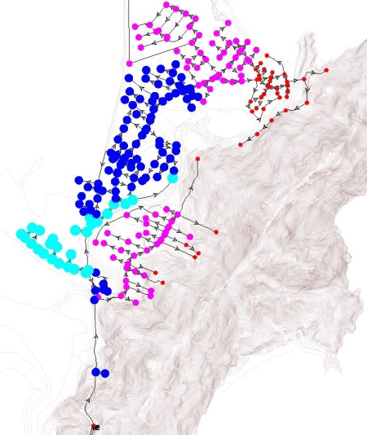
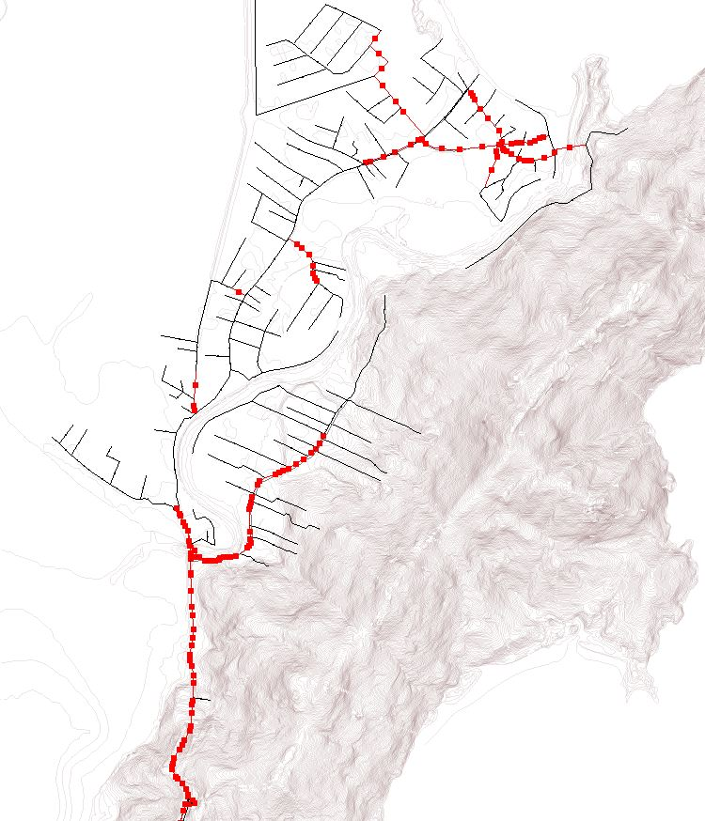
ANÁLISE DOS RESULTADOS
Pressões na rede
JAN/2015
Perda de carga na rede
> 8 m/km
JAN/2015

Slide 26
PROPOSIÇÕES DE MELHORIAS
Inserção de uma VRP – Válvula Redutora de Pressão para trabalhar ativa durante o período da baixa temporada;
Realizar reforços/substituições de redes em locais apontados com elevada perda de carga;
Instalação de um macromedidor eletromagnético na saída do reservatório e integração do mesmo com o sistema de telemetria;
Instalação de sensores de pressão na rede em locais estratégicos e integração do mesmo com a telemetria;
Revisão e melhoria do cadastro técnico e comercial;
Monitoramento diário das vazões mínimas noturnas por meio do acompanhamento do Fator de Pesquisa;
Atividades periódicas de geofonamento.

Slide 27
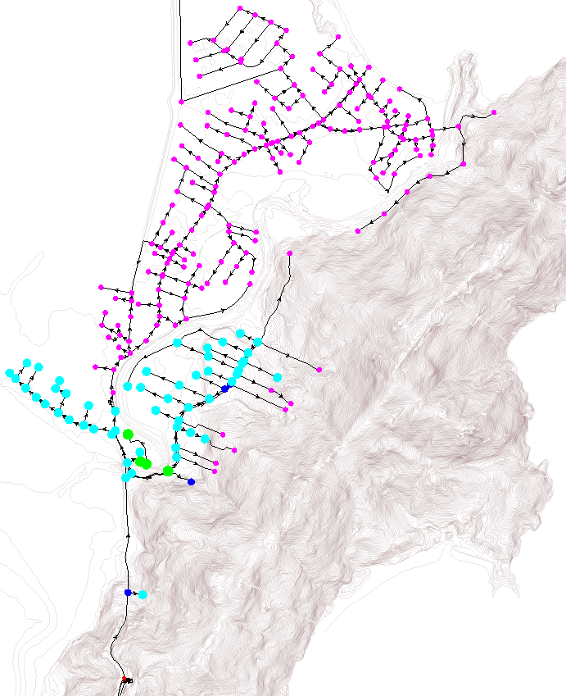
PROPOSIÇÕES DE MELHORIAS
Reforço PEAD 110 Centrinho = 650 metros
INSERÇÃO DE VRP
SETTING = 40 mca
Reforço PEAD 110 Fortaleza = 750 metros

Slide 28
OBRIGADO!!
CALIBRAÇÃO DO MODELO HIDRÁULICO DA
BARRA DA LAGOA – FLORIANÓPOLIS/SC
Eng. Guilherme Violato Girol
guilhermegirol@gmail.com
REALIZAÇÃO
APOIO/EXECUÇÃO
FINANCIADORAS

